Slide 1
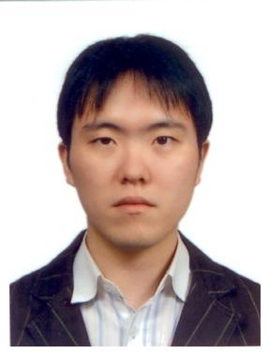
강사소개
이동광
(학사) 한국산업기술대학교 전자공학과 공학사
(석사) 한국산업기술대학교 지식기반기술 에너지대학원 정보통신과 석사
(박사) 한국산업기술대학교 지식기반기술 에너지대학원 정보통신과 박사
좌우명 : 와신상담 臥薪嘗膽
좋게 말하면 아래와 같습니다.
(마음먹은 일을 이루기 위해 온갖 어려움과 괴로움을 참고 견딤)
나쁘게 발하면
(너를 죽이기 위해 복수의 칼날을 갈고 또 간다)
전문분야 :
지능 제어, 재활 공학, 지능형 로봇 제어, 센서 제어, USN ,전자회로 설계 ,전자 시뮬레이션
https://github.com/DongKwangLee/2017-01-23-UNO-lect
http://club.cyworld.com/roboticslab

Slide 2
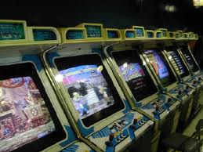
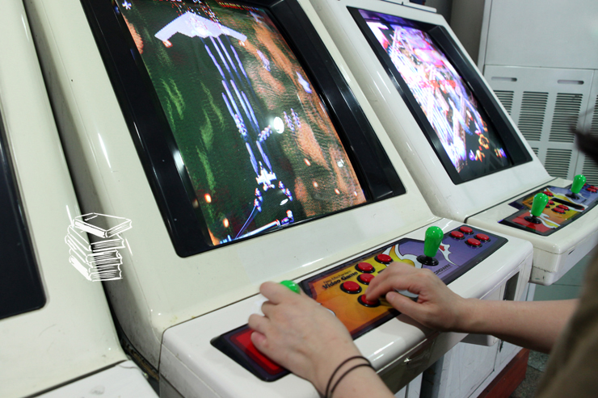
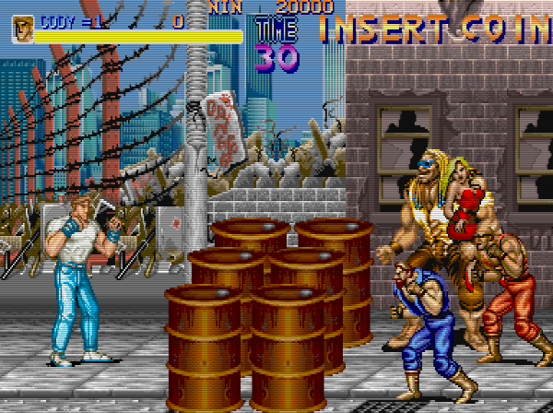
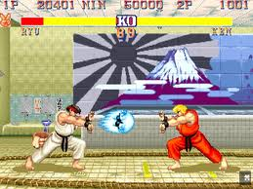
이동광 강사의 초등학교 / 중학교 시절
죽어라

Slide 3




이동광 강사의 고등학교 시절
끝판
끝장

Slide 4

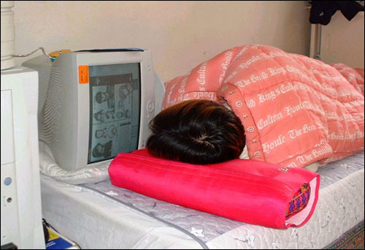
이동광 강사의 고등학교 시절
모든장르의 게임
끝장
끝판

Slide 5
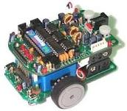
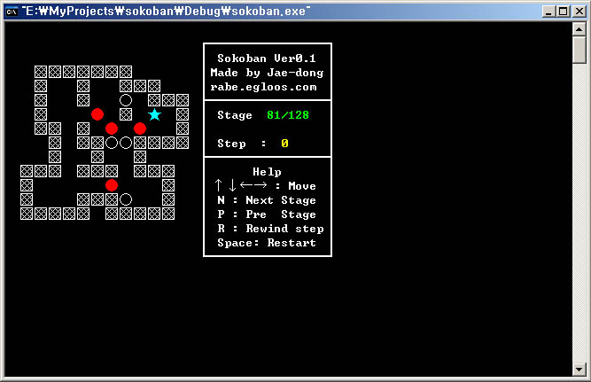
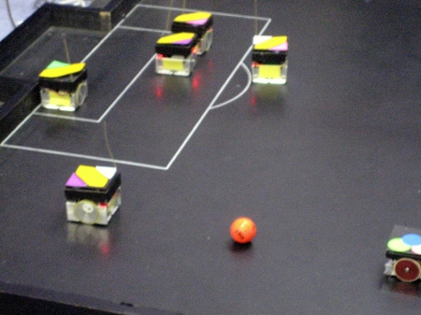
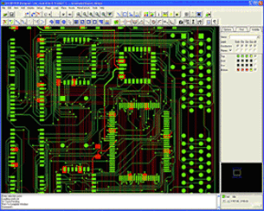

이동광 강사의 대학 시절
끝장
죽어라
니가죽나
내가죽나
끝판

Slide 6
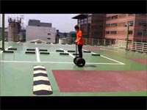
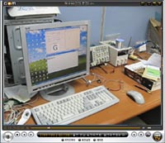
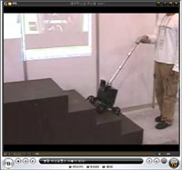
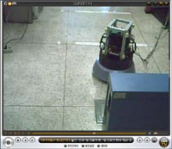
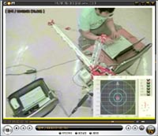
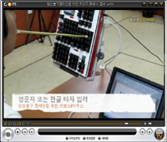
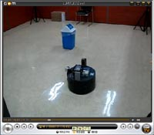
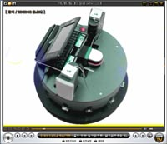
이동광 강사의 대학 시절

Slide 7
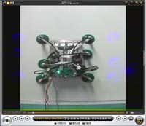
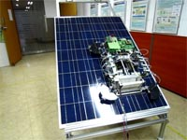
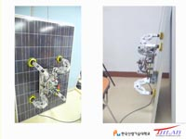
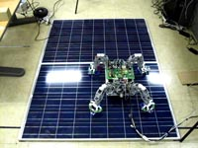
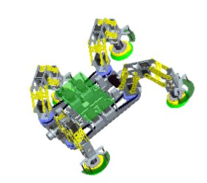
이동광 강사의 대학 시절
속보
평보
포복

Slide 8
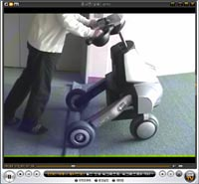
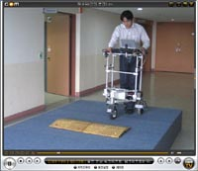
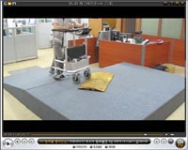
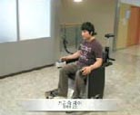
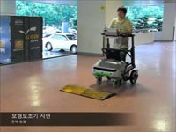
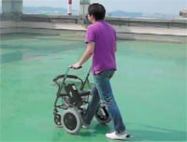
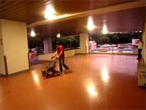
이동광 강사의 대학 시절

Slide 9
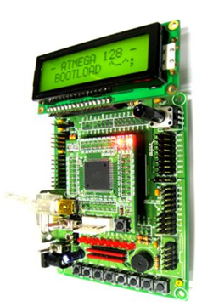
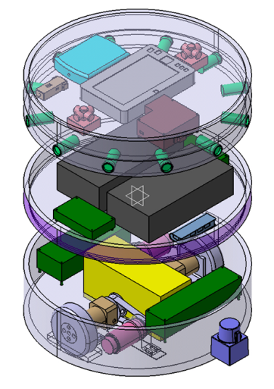
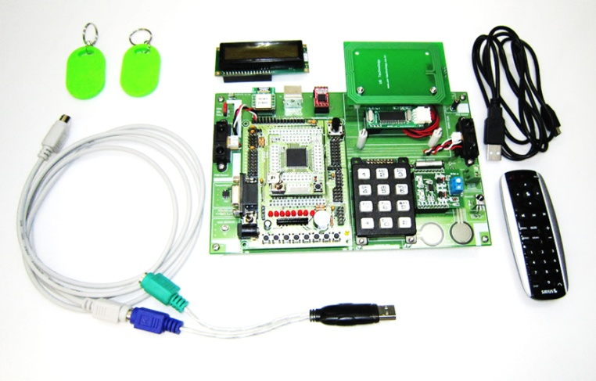
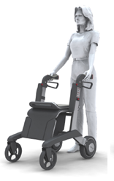
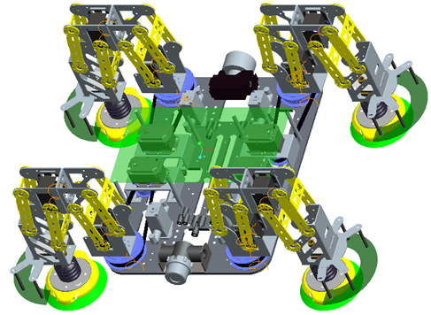
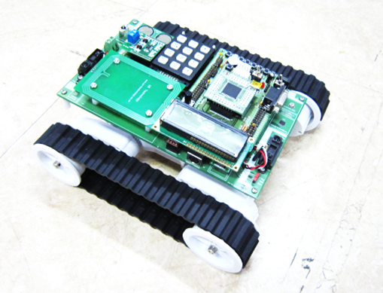
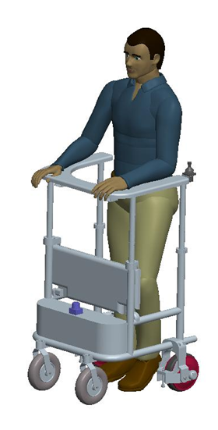
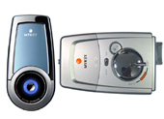
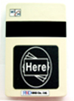
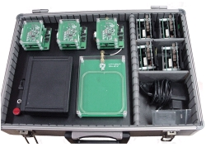

Slide 10
회사현황
법인명 : 주식회사 HTNC
대표이사 : 이동광
자본금 : 1억
종업원수 : 10명
업태 : 제조, 서비스
업종 : 소프트웨어 및 하드웨어 개발 및 공급
대표전화 : 070-7135-7778
홈페이지 : HTNC.CO.KR
본사위치
부천 테크노파크 401동
대표 제품 5안
- 도금설비의 안정화를 위한 무전해 니켈 용액 분사 산업장비
- 고령자를 위한 손목형 맥박 및 산소포화도 장비
- 고령자 건강증진용 랜덤 조사방식의 적외선(IR) 조사기
- 산업용 AC / DC / BLDC 모터 드라이버
- 초중고 창의적 영재교육 및 대학 강의를 위한 교육용 보드

Slide 11
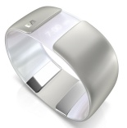
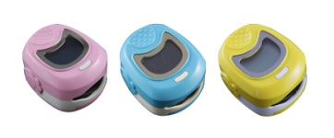
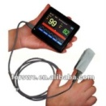
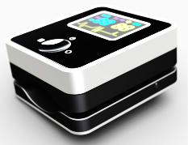
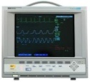
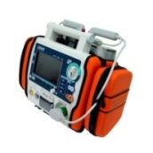
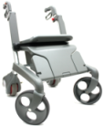
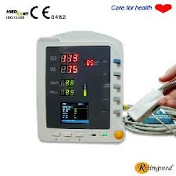
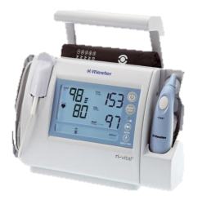
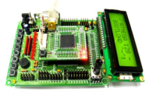




























HTNC 제품군 발전방향 로드맵
2013
2014
2015
2016
2017
2018
2019 ~
의료
기기
SPO2, 맥박
다양한 제품군
고급의료장비
심전도모니터
SPO2, 맥박, 온도 제품고급화
B2B
어린이용SPO2
가정용 SPO2
SPO2센서 및 모듈
스포츠시계
소형화 기술
생체인식 및 모니터
동작분석
다채널 FLOW CELL
혈액분석
ATMEGA128교육
CORTEX교육
산업
장비
시료분석장비
광센서
가공기술
-분광광도계
-원자흡수분광
광도계
B2B
저가
Flow-Cell
니켈
니켈+
텅스텐
아연+
니켈
팔라듐
AGPD
-자동시료
분사장치
광센서 제어
2~4가 합성용액 분석 센서
고부가 Flow-Cell
니켈 분석 및
도금액 공급장치
센서 교육
제어
장치
고령자/임산부
프렌차이즈
공략
커피 / 보행기
자동화시스템
플라즈마표면처리
-도금설비, 공정설비,
-대형분석설비
B2C
고가형 산업용
제어통합장치
DAQ시스템
및
소프트웨어
적외선
제어
AC펌프
모터
전기그릴
BLCD
모터제어
저가형 산업용
제어통합장치
DAQ시스템
광조절
온도제어
모터제어기 양산화
로봇 교육
매출
3억
10억
30억
60억
80억
150억
300억

